Slide 1
«Патриотическое становление личности дошкольника»
МКДОУ «Детский сад №1 п.Алексеевск Киренского района»
Воспитатель подготовительной группы:
Воробьева Татьяна Юрьевна

Slide 2
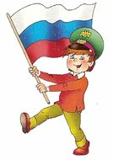
«Только тот, кто любит, ценит и уважает
накопленное и сохраненное
предшествующим поколением, может
любить Родину, узнать её, стать
подлинным патриотом!»
С.Михалков

Slide 3
Актуальность Дошкольный возраст – фундамент общего развития ребенка, стартовый период всех высоких человеческих начал. Закладываемое в это время эмоциональное отношение к жизни и людям, развитие патриотических чувств оставляют след на все дальнейшее поведение и образ мыслей человека. В дошкольном возрасте у детей стремительно развиваются общечеловеческие ценности: любовь к родителям и семье, близким людям, родному месту, где он вырос, и, безусловно к Родине. Первые годы жизни ребенка – важный этап его воспитания. В этот период начинают развиваться те чувства, черты характера, которые незримо уже связывают его со своим народом, своей страной и в значительной мере определяют последующий путь жизни. Корни этого влияния – в языке своего народа, который усваивает ребенок. В песнях, музыке, в играх, и игрушках, которыми он забавляется, впечатлениях природы родного края, труда, быта, нравов и обычаев людей, среди которых он живет.

Slide 4
ЦЕЛЬ:
Формировать у дошкольников отношения высокой, духовной нравственности с активной жизненной позицией, направленной на сохранение и приумножение достижений своего Отечества.

Slide 5
ЗАДАЧИ:
Воспитание у ребёнка любви
и привязанности к своей
семье, дому, детскому саду, поселку;
Формирование бережного
отношения к природе и всему живому;
* Воспитание уважения к труду;
Развитие чувства ответственности и гордости
за достижения страны;
Развитие интереса к русским
традициям и промыслам;
Знакомство с символикой России
(герб, флаг, гимн);
Формирование элементарных
знаний о правах человека.

Slide 6
Содержание работы по патриотическому воспитанию строится на принципах:
1. Регионализация патриотического воспитания.
2. Доступность.
3.Непрерывность.
4. Целостность.
.
5. Научность.
.
6.Системность.
7.Стимулирование активности.
8.Культуросообразности.

Slide 7
В своей работе руководствуюсь следующими документами:
Государственная программа «Патриотическое воспитание граждан Российской Федерации».
Закон РФ «Об образовании».
Концепция дошкольного воспитания.
ФГОС.

Slide 8
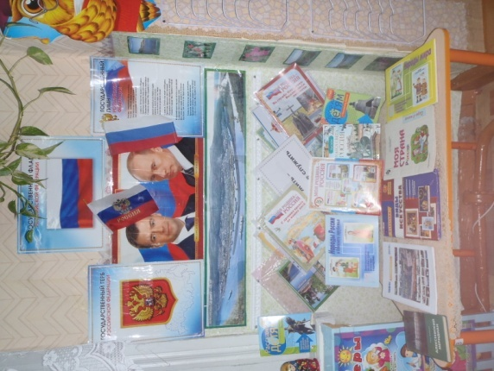
Предметно-пространственная развивающая среда
В Нравственно- патриотическом центре помещена государственная символика России. Находятся пособия, отражающие многонациональность нашей Родины, карта России. Иллюстрационный материал по ознакомлению детей с городами-героями, родами войск, орденами и медалями, образцами народного декоративно-прикладного искусства. Художественная литература по краеведению. Оформлен альбом «Моя семья», «Мой поселок».

Slide 9
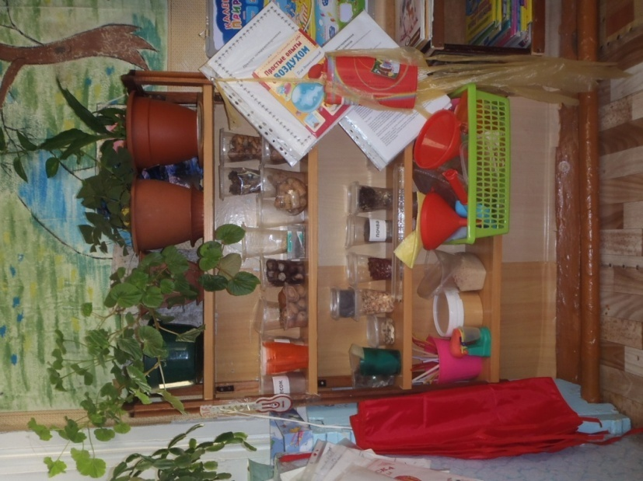
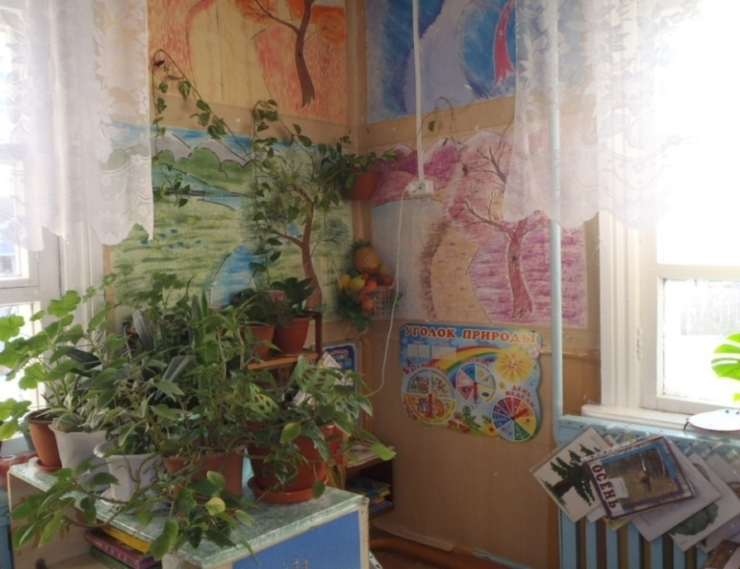
В Центре «Любителей природы» кроме комнатных растений присутствуют различные дидактические игры, серии картин «Времена года», «Животный и растительный мир России», коллекции природного материала нашего края и др.
Оформлен мини-музей «Кора сибирских деревьев», в котором дети знакомятся с особенностями сибирских деревьев, рассматривают поделки из дерева и природного материала русских умельцев.

Slide 10
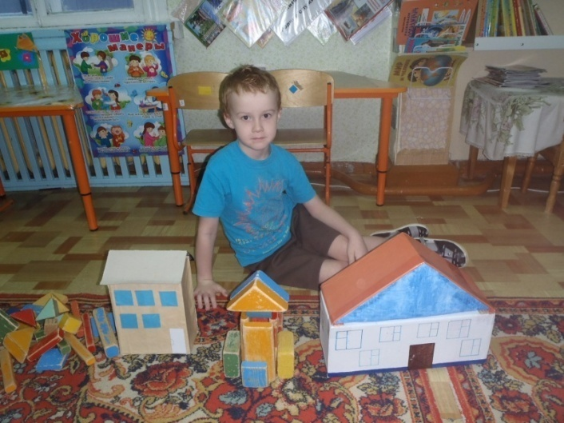
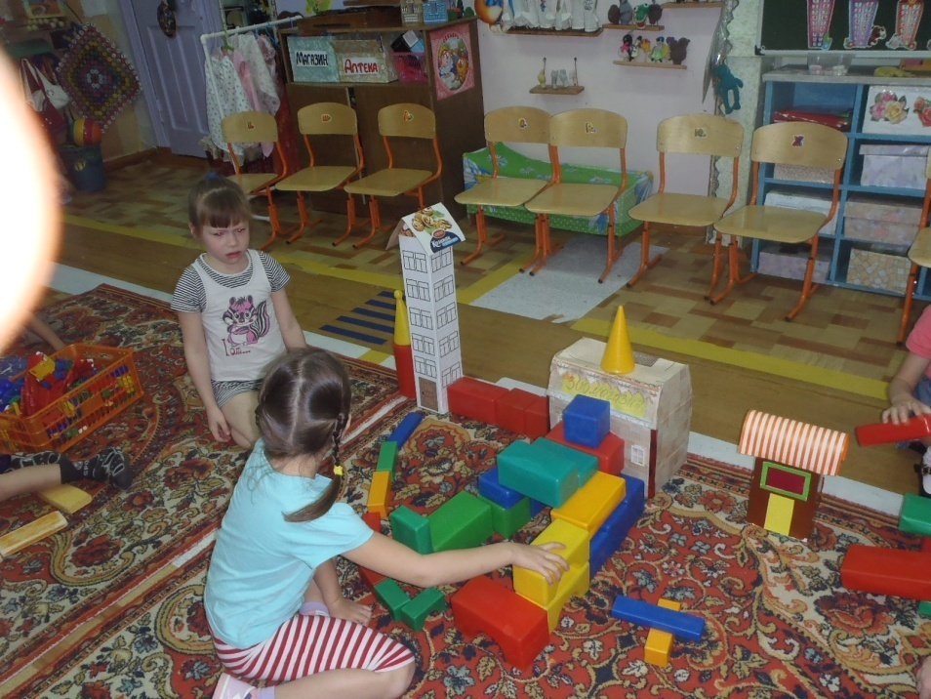
Строительный (конструктивный) Центр мобилен. Дети самостоятельно реализуют свои замыслы, строят улицы поселка, здания своего родного дома и детского сада, Красную площадь, Кремль используют схемы и модели построек. Центр дополнен макетами домов поселка, мелкими игрушками для обыгрывания.

Slide 11
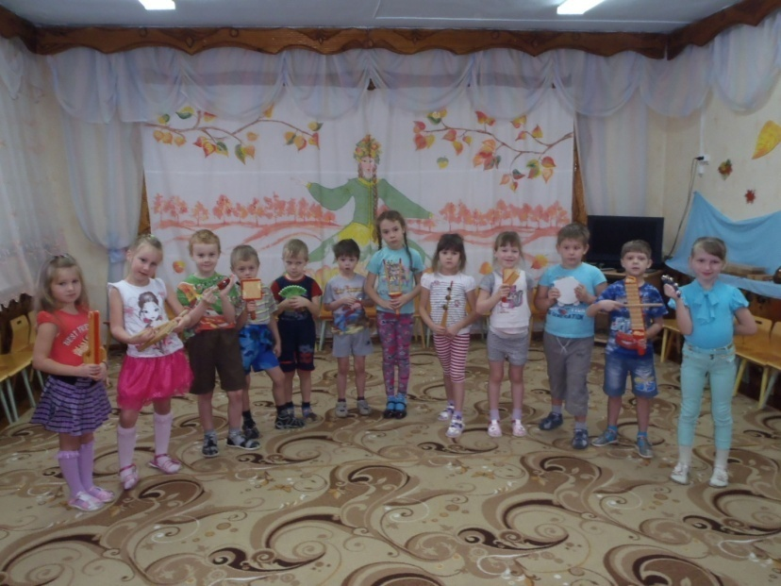
Музыкально-театрализованный Центр . В центре размещены русские народные музыкальные инструменты, которые используются детьми в свободной деятельности. Дети слушают музыку русских народных композиторов, играют в русские народные игры. Дети знают слова гимна, понимают их смысл.

Slide 12
В Центре ИКТ размещены – телевизор, dvd- плеер, магнитофон, коллекция дисков и записей с русской классической музыкой, сказок. Ноутбук используется для воспроизведения видео, иллюстраций и презентаций на телевизор. Знакомила детей с гимном России, смотрели фильмы и презентации о России, Москве, Дне Победы, профессиях, реке Лене, поселке, природе.

Slide 13
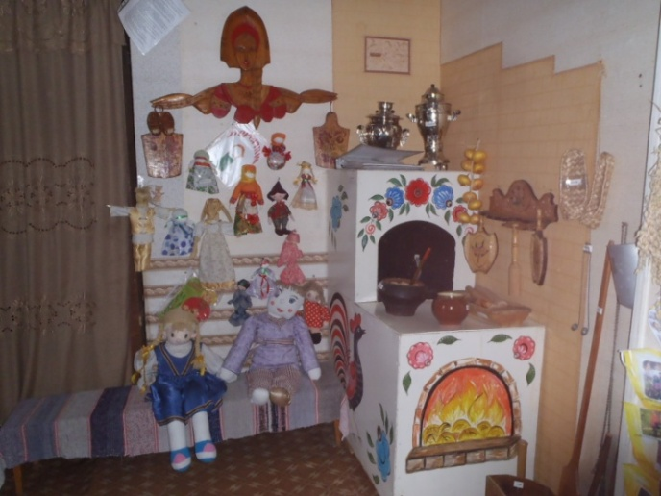
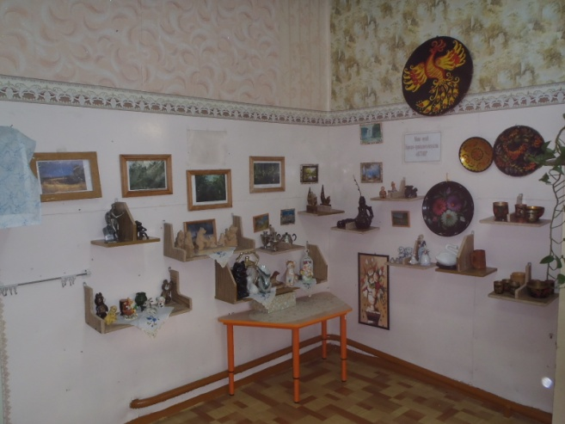
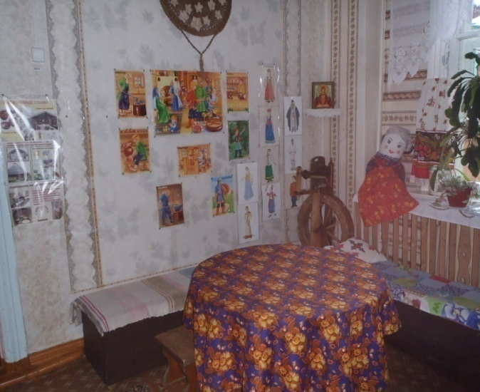
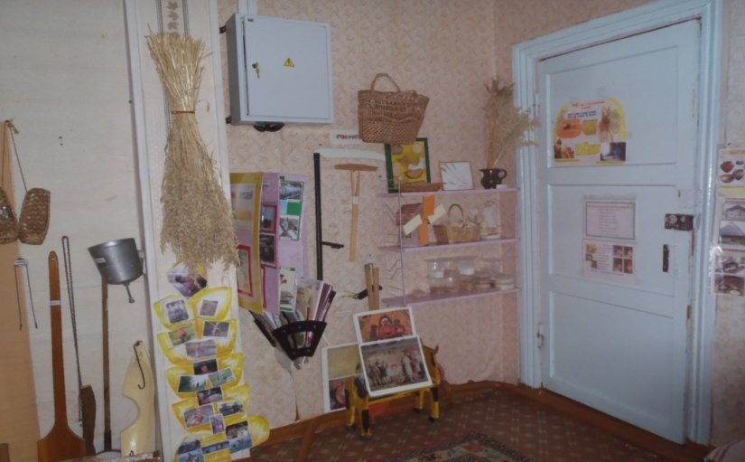
В Центр Умелые руки расписывали пасхальные яйца, русских матрешек, делали подарки мамам и папам, лепили солдат и военную технику.
Оформлен мини-музей «Истоки».
В мини-музее «Русская изба» дети знакомятся с устным народным творчеством, декоративно-прикладным искусством.

Slide 14
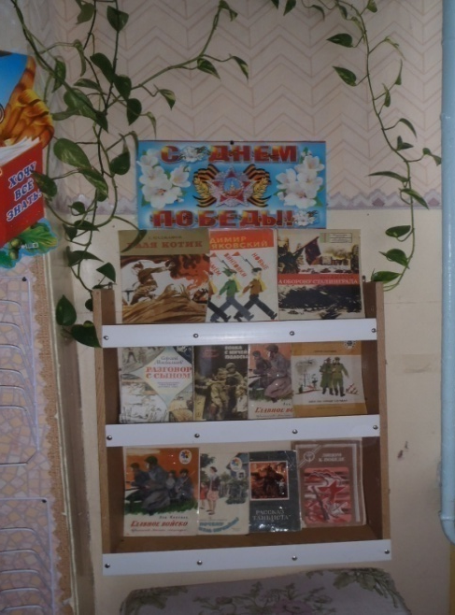
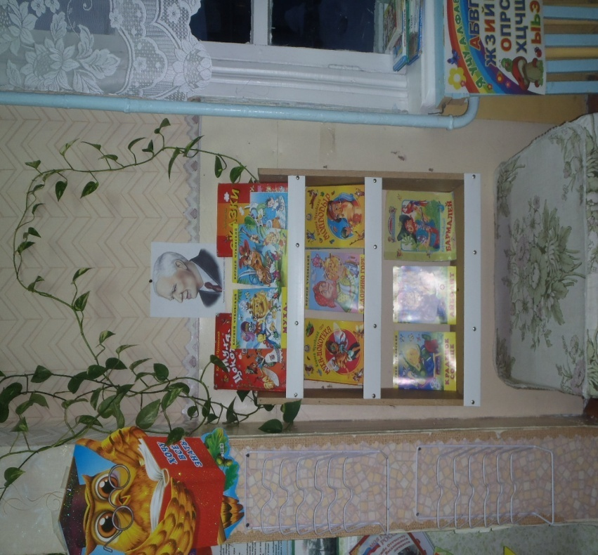
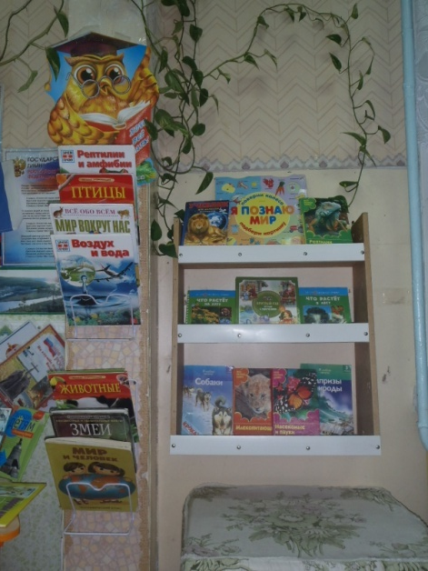
В центре «Мир книги» организовали тематические выставки к Дню Победы, 8 Марта, Дню защитника Отечества. Тематика приурочивается к русским народным праздникам, временам года, торжественным событиям.

Slide 15
В центре «Сюжетно-ролевых игр»
оборудование и пособия размещены таким образом, чтобы дети могли легко подбирать игрушки, комбинировать их «под свои игровые творческие замыслы». Приготовили атрибуты к сюжетно - ролевым играм: «Моя семья», «Армия», «Космонавты», «Пограничники». Дети переносят игровой материал в удобное для них место, для свободного построения игрового пространства.

Slide 16
В центре «Если хочешь быть здоров!»
Оборудование центра направлено на развитие физических качеств детей — ловкости, меткости, глазомера, быстроты реакции, силовых качеств. И способствует формированию у мальчиков, стремление быть сильными, смелыми, стать защитниками Родины, а у девочек уважения к мальчикам, как к будущим защитникам Родины. Имеются атрибуты для русских народных подвижных игр.

Slide 17
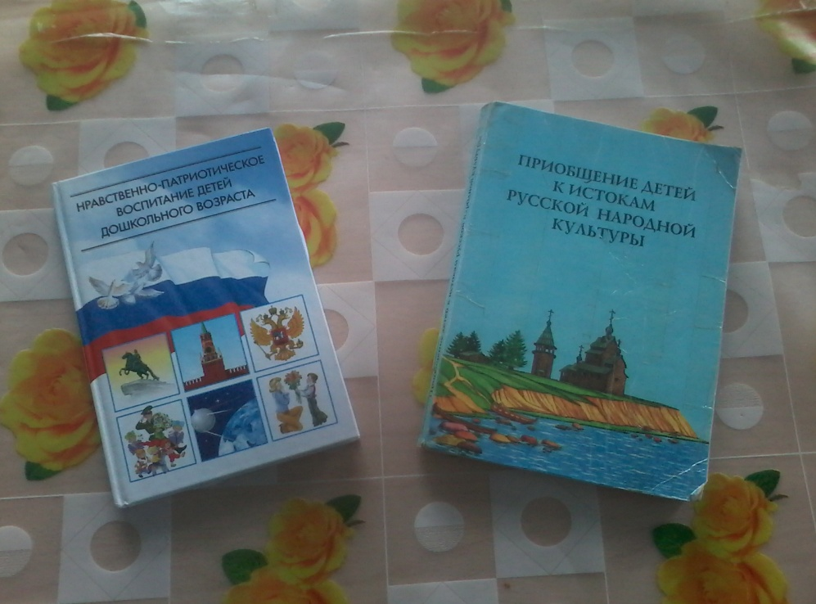
При составлении перспективного плана работы и разработки проектов использовала технологии: А.Я. Ветохина, З.С.Дмитриенко «Нравственно-патриотическое воспитание детей дошкольного возраста»; О.Л.Князева, М.Д.Маханева «Приобщение к истокам русской народной культуры». При этом акцент делается на воспитание любви к родному дому, родному краю, национальной культуре своего народа, родной природе.

Slide 18
Модель системы работы по
патриотическому воспитанию:
Права и обязанности
Страна, столица, символика
Родная улица, поселок
Семья
Детский сад

Slide 19
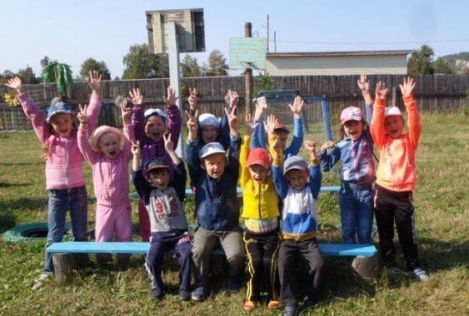
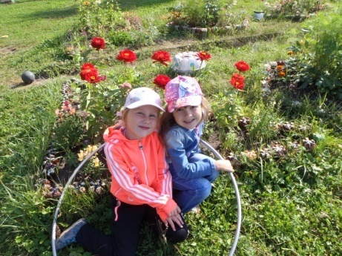
Детский сад Дети в садике живут, здесь играют и поют, Здесь друзей себе находят, на прогулку с ними ходят. Детский сад- второй наш дом, как тепло уютно в нем!

Slide 20
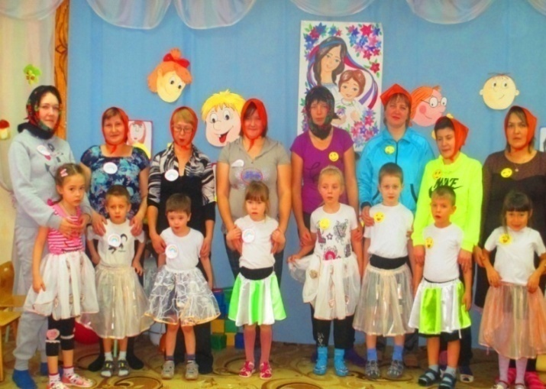
Семья Что может быть семьи дороже, теплом встречает отчий дом, Здесь ждут тебя всегда с любовью и провожают в путь с добром.

Slide 21
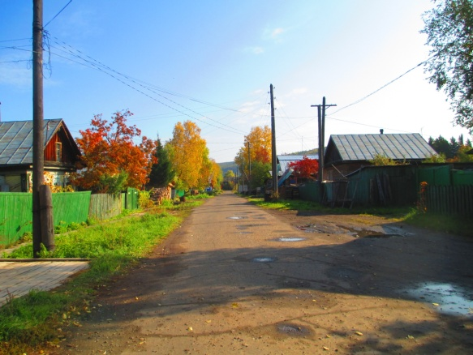
«Родная улица, поселок»
Следующая ступенька воспитания - родной поселок…
Старалась показать
детям, что наш поселок славен своей историей, традициями, лучшими людьми, достопримечательностями. Важно, чтобы малая Родина предстала перед ребенком, как самое дорогое, красивое, неповторимое. И чтобы повзрослев, дети стали полезными своему поселку. А для этого надо много знать и уметь. Совершать дела на благо дома, поселка, а в дальнейшем и страны, в тех или иных начинаниях.

Slide 22
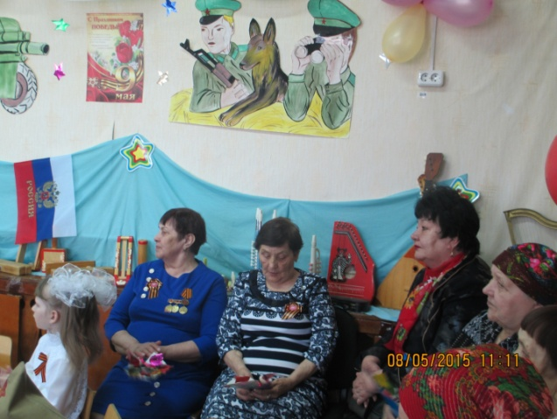
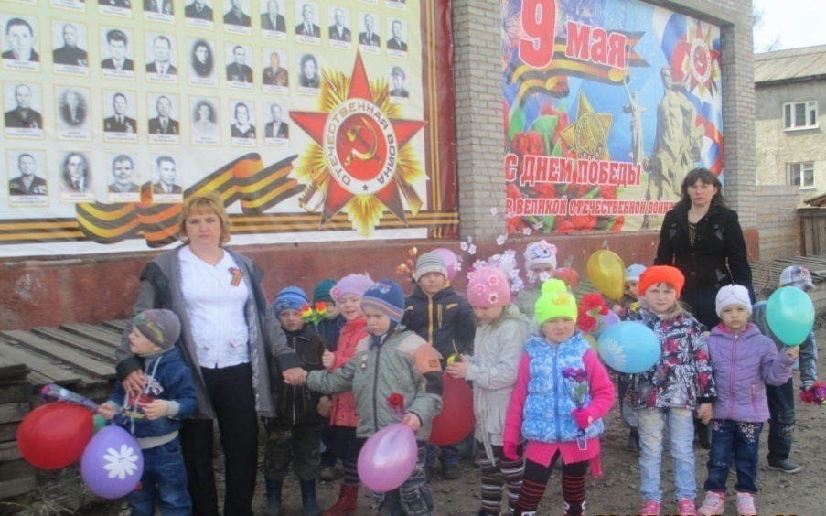
Познакомились с историей военных лет, с людьми, которые погибли на полях битвы, защищая нашу Родину. Приняли активное участие в концертной программе поселка, посвященной э великому празднику Победы, на котором читали стихи, пели песни, танцевали.

Slide 23
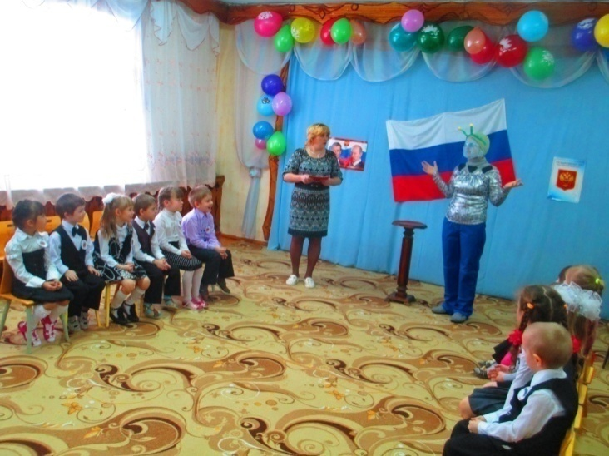
Страна, её столица, символика.
Теме «Россия-Родина моя» посвятила большую часть времени, потому что эта тема наиболее сложна для понятия 4-6 летнего ребенка.
Дошкольник, прежде всего, должен осознать себя неотъемлемой частью своей малой Родины, потом гражданином России, и только потом жителем планеты Земля. Постепенно подводила ребенка к пониманию того, что у каждого россиянина есть своя малая Родина — поселок, привязанность к которому он испытывает с детства, и вместе с ним — большая Родина - Российская Федерация.
Работая в этом направлении, знакомила детей со своей страной, столицей, символикой.
Провела открытое занятие на районной методической неделе: «Моя Родина- Россия» в форме КВН, на котором дети показали обширные знания, что было отмечено гостями и педагогами.

Slide 24
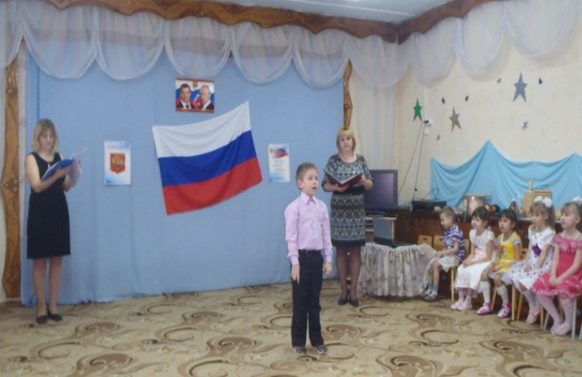
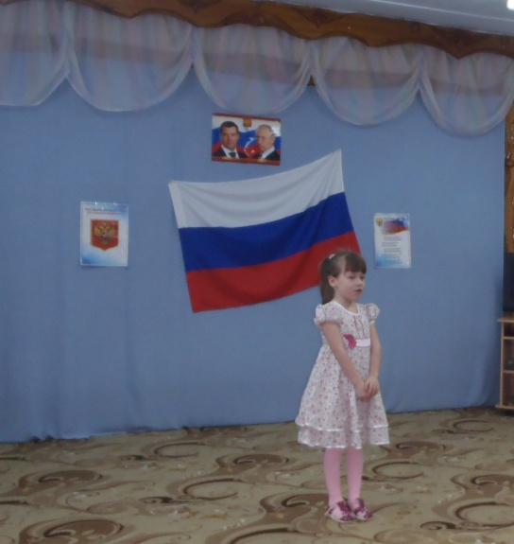
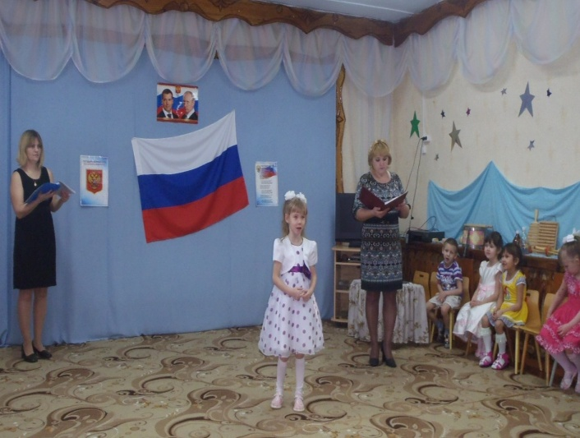
Конкурс чтецов «У каждого в душе своя Россия»
Организовали и провели конкурс чтецов «У каждого в душе своя Россия». Дети выразительно и душевно читали стихи о Родине. Наша группа заняла 2 место.

Slide 25
Права и обязанности
Правовое воспитание — еще один путь воспитания патриотических чувств ребенка. Дети должны знать о своих правах, уважать права других людей и выполнять свои обязанности.
Использовала в работе с детьми дидактические игры, читали художественные произведения на патриотическую тематику, решали проблемные задачи и искали решения, наблюдали за отношениями близких людей друг к другу, что радует и огорчает друзей и близких, смотрели видеоролики, драматизировали сказки, отгадывали загадки, ребусы, решали кроссворды.
В ходе проведенной работы знакомила детей с такими правами, как право жить и воспитываться в семье, право на имя, фамилию, отчество, право на охрану здоровья, право на воспитание в образовательных учреждениях, право быть гражданином своей страны. Тем самым расширяла их представление о собственном месте в обществе, воспитывала патриотические чувства.

Slide 26
Мониторинг по патриотическому воспитанию

Slide 27
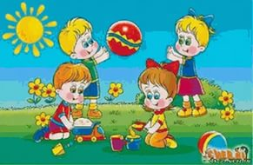
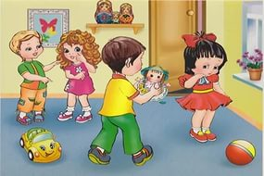
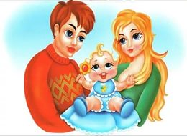
РЕЗУЛЬТАТЫ:
- значительно возрос уровень сформированных нравственно - патриотических знаний и правильного отношения к миру, стране, природе у дошкольников, показавших в начале года низкие результаты;
- на НОД по патриотическому воспитанию дети стали более внимательными, они с интересом слушают рассказы о Родине, задают много интересующих их вопросов;
- с удовольствием рассказывают о семье, традициях;
- хорошо знают свое имя, фамилию, пол, возраст, положительно оценивают себя, проявляют доверие к миру;
- проявляют любовь к родителям, родному дому, семье;
- уважительно относятся к человеку и результатам его труда;
- стали внимательны к эмоциональному состоянию других, проявляют сочувствие, активно выражают готовность помочь;
- интересуются предметным и социальным миром, имеют представление о том, «что хорошо и что плохо», в оценке поступков опираются на нравственные представления.

Slide 28
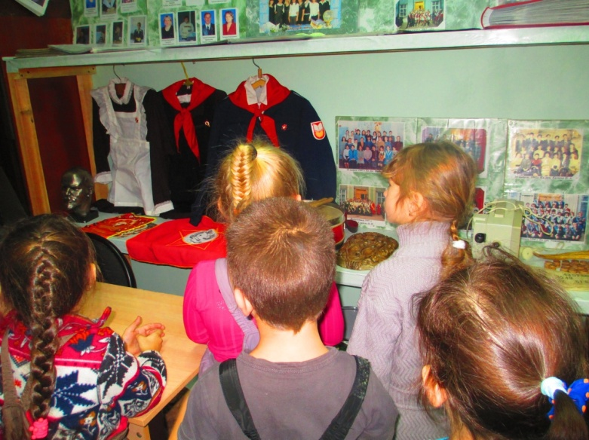
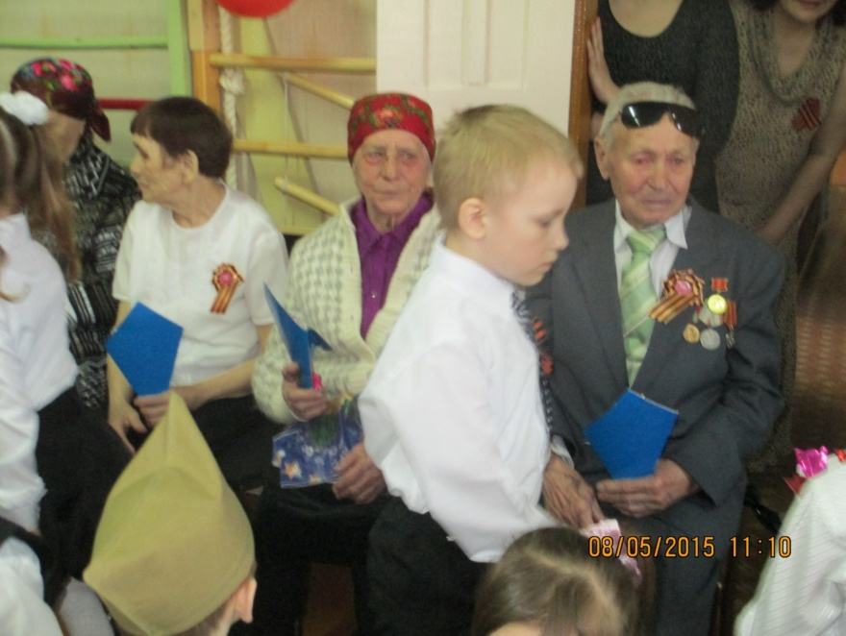
Работа с родителями Для патриотического становления личности дошкольников вела активную пропаганду среди родителей.
Совместно с детьми и родителями изготавливали сувениры для ветеранов Великой Отечественной войны. Гости праздника, а это были Дети войны, со слезами на глазах и словами благодарности принимали от детей подарки.

Slide 29
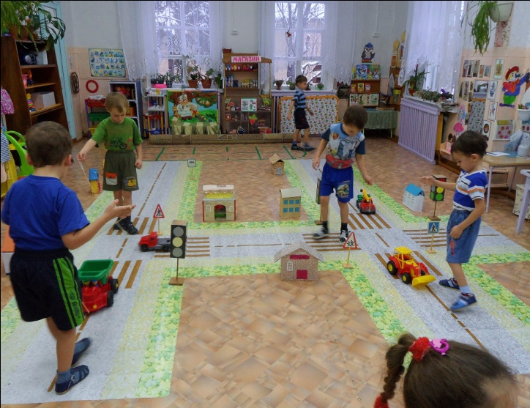
Для реализации проекта «Юный пешеход», родители изготовили разнообразные макеты домов, светофоры и дорожные знаки, так как они сами заинтересованы в безопасности своих детей.

Slide 30
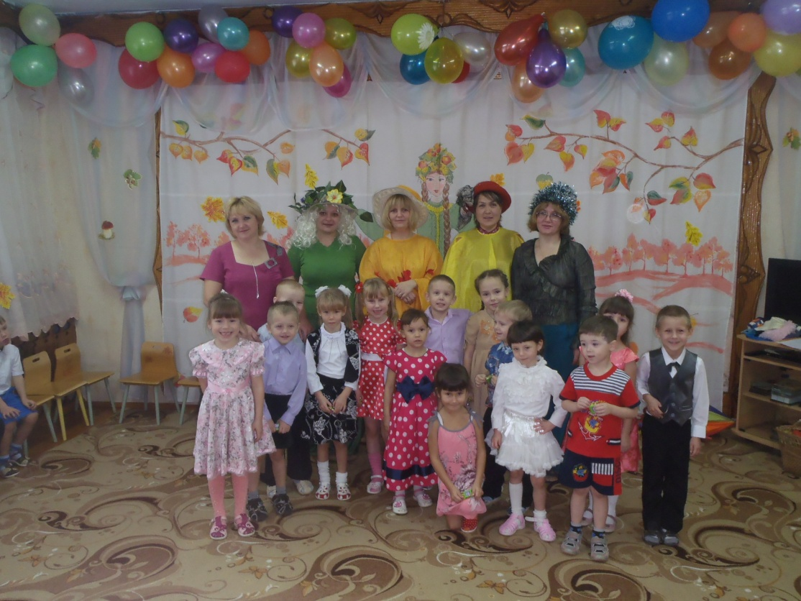
Совместные праздники «Милой мамочке моей это поздравление…», «Бравые солдаты», «День защиты детей» доставили много радости гостям и детям.
А, как тепло отзывались родители и гости, побывав на развлечениях и праздниках: «День Смеха», «Веселая Масленица», «Пасхальный звон» и т.д.

Slide 31
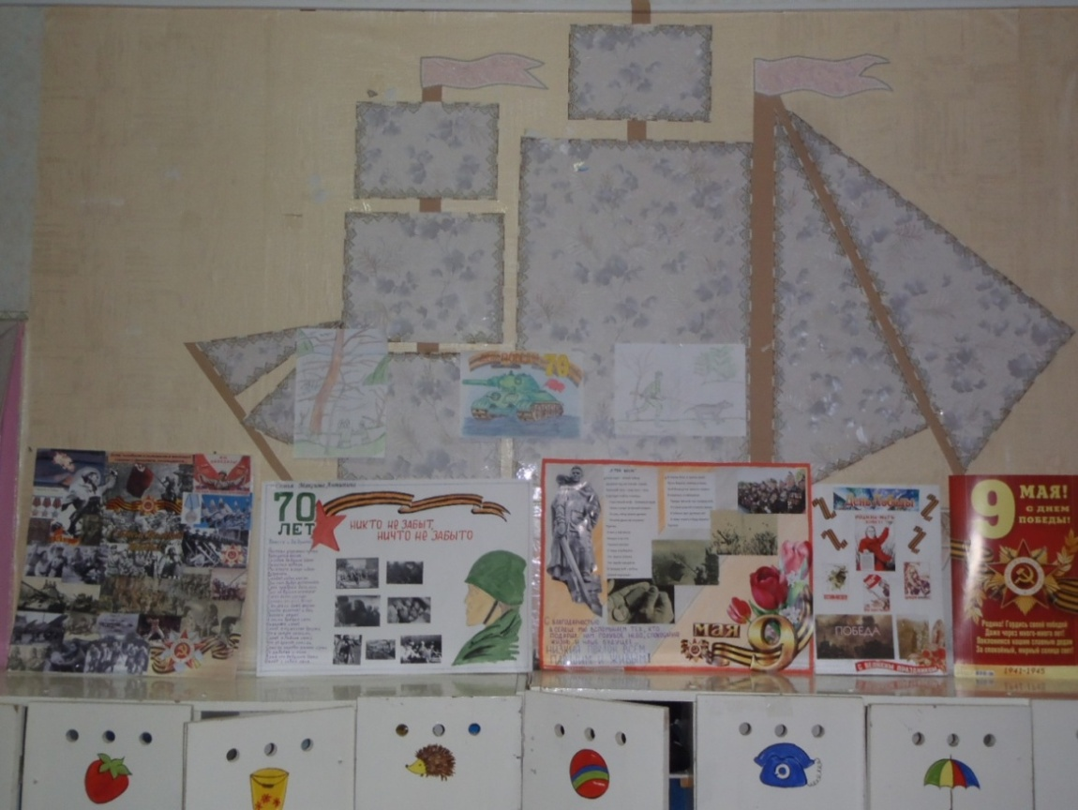
Организованы выставки совместного творчества детей и родителей: «Любимое занятие вашей семьи», «Мой папа – умелец» ( поделки военной техники из бросового материала), «Загадочный космос», «Роспись пасхального яйца», «Этот День Победы», «Моя родная улица».

Slide 32
В дальнейшем я намерена помогать детям, открывать историческое прошлое и настоящее нашей Родины. Важно, чтобы у ребенка проявлялась гражданственность в чувствах, в сознании, в поведении.

